Slide 1




Тема роботи:
Вебплатформа для багатокористувацької гри в Alias із підтримкою офіційних і користувацьких карт та правил гри та засобів соціальної взаємодії: Back-end, DevOps
Виконав:
Керівник:
ПЗПІ-22-7
доц. кафедри ПІ
Лісовий Нікіта Андрійович
Колесников Дмитро Олегович
14 червня 2026
1

Slide 2

Мета та актуальність роботи
Мета проєкту
Актуальність
Розробка надійної, високопродуктивної та захищеної серверної архітектури для гри «Alias», що обробляє ігрову логіку, зберігає та надає гнучке управління даними і забезпечує миттєву синхронізацію між гравцями.
Сучасний ринок потребує відкритих систем для творчості. На відміну від закритих аналогів, наша платформа дозволяє користувачам створювати унікальний ігровий досвід через власні набори карток та мап у реальному часі.
2

Slide 3
Аналіз існуючих рішень
Досліджені конкуренти: BestSiteEver Alias, Skribbl.io, Codenames Online, Gartic.io, SIGame.
Локальні додатки
Тимчасові сесії
Обмежені грою на одному пристрої поруч, що унеможливлює дистанційну взаємодію.
Ігровий прогрес та дані користувачів зникають одразу після завершення раунду.
Закриті системи
Складна кастомізація
Неможливість додати власні слова або правила — користувач обмежений базою розробників.
Незручні інструменти, що вимагають сторонніх програм або мають занадто обмежений функціонал.
3

Slide 4
Концепція та системний огляд
Результати усунення недоліків конкурентів, які отримує користувач завдяки нашим рішенням:
Інструменти кастомізації
Соціальна взаємодія
Унікальний дизайн
Інструменти для створення публічних або приватних ігрових просторів та можливість обирати й грати в авторських сценаріях.
Командні чати, кастомні аватарки, підтримка гіфок та можливість оцінювати й зберігати чужий контент.
Унікальний дизайн з використанням тривимірних
мап з різними візуальними темами.
Розширюваність та гнучкість
Живий інтерфейс
Підтримка різних форматів карток (від класики до тестів і квізів) та легке додавання нових ігрових механік.
Швидкий, адаптивний та стабільний інтерфейс, який працює без затримок навіть за великої кількості гравців онлайн.
4

Slide 5
Постановка задачі та результати
Для досягнення мети виконано наступні завдання::
проєктування та реалізація нормалізованої реляційної бази даних на основі PostgreSQL для збереження акаунтів та ієрархії контенту;
розробка RESTful API з використанням асинхронного фреймворку FastAPI для управління життєвим циклом контенту;
реалізація підсистеми авторизації та контролю доступу на базі стандарту JWT та інтеграція Google OAuth;
розробка підсистеми синхронізації ігрового процесу в реальному часі за допомогою протоколу WebSocket;
інтеграція In-Memory сховища Redis для транзакційного управління ефемерними даними ігрових сесій.
5

Slide 6
Вибір технологій
Мови та фреймворки
Бази даних
Python 3.12 та FastAPI — сучасна основа для створення високопродуктивного та асинхронного серверу.
PostgreSQL (з ORM SQLAlchemy) для надійних даних та Redis для миттєвих ігрових станів у пам'яті.
Зовнішні сервіси
DevOps інструменти
Cloudflare R2 для медіа, GIPHY API для чату та Google OAuth для зручного та безпечного входу.
Azure App Service для хмарного хостингу та GitHub Actions для автоматизації процесів збірки та деплою.
6

Slide 7
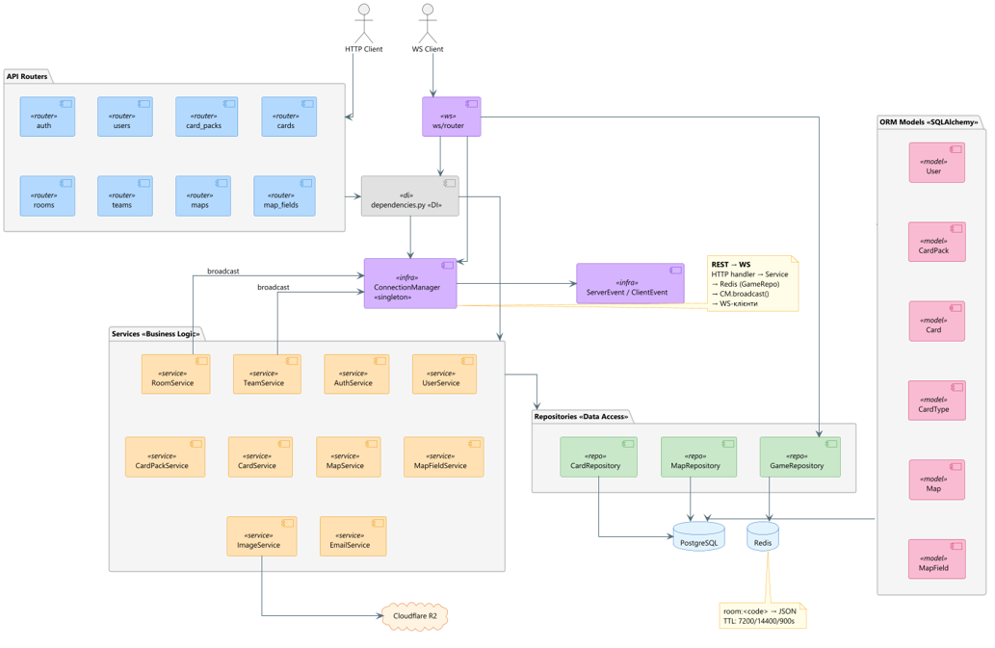
Архітектура створенного програмного забезпечення
багаторівнева структура: Маршрутизатори (Routers) -> Бізнес-логіка (Services) -> Репозиторії (Data Access);
Singleton ConnectionManager для координації WebSocket-з'єднань та розсилки подій;
гібридна модель збереження персистентних реляційних даних у PostgreSQL, гнучкого JSON та ефемерних станів у Redis;
механізм Dependency Injection для ізоляції запитів та безпечного управління життєвим циклом сесій бази даних.
7

Slide 8
Етапи розробки
імплементація асинхронної архітектури Non-blocking I/O для обробки високих мережевих навантажень;
розробка Stateless-автентифікації за токенами JWT Access/Refresh без збереження сесій у базі даних;
реалізація захисту від User Enumeration через уніфікацію відповідей при відновленні паролів;
інтеграція з Cloudflare R2 через клієнт Boto3 з автоматичної валідацією, масштабуванням та конвертації зображень;
валідації вхідних даних через Pydantic схеми та впровадження Allowlist-валідації зовнішніх посилань для захисту від XSS-атак;
автентифікація WebSocket-з'єднань за допомогою передачі JWT у Query-параметрах на етапі Handshake;
розробка механізму «м'якого відключення» із grace-періодом для збереження ігрового прогресу при розриві зв'язку;
адресна доставка повідомлень кімнат та оптимізований broadcast із одноразовою серіалізацією JSON перед розсилкою;
налаштування асинхронних фонових задач для надсилання листів.
8

Slide 9
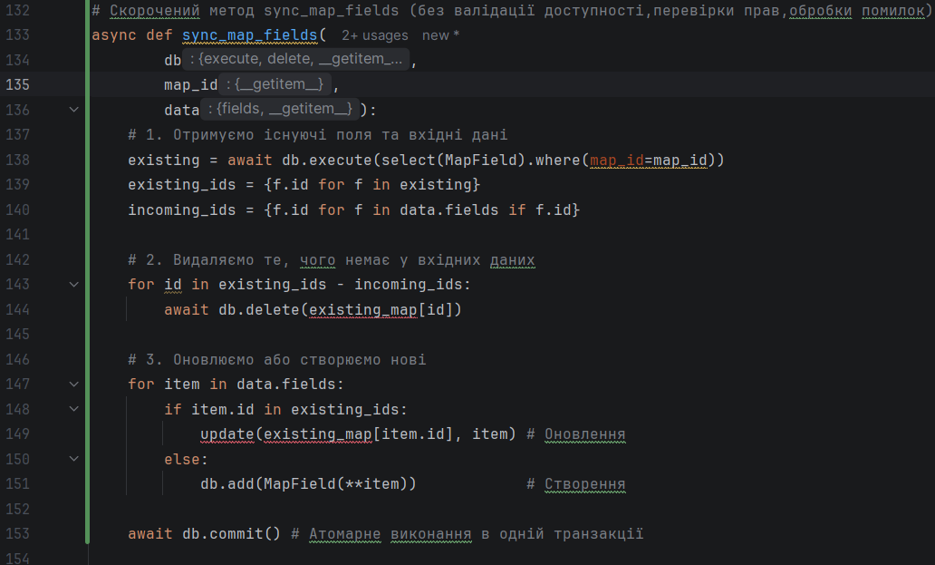
Приклад реалізації: Bulk Sync
Розроблено метод, який дозволяє клієнту надсилати бажаний стан всієї колекції мапи чи карток одним запитом.
Переваги алгоритму:
мінімізація мережевих затримок через єдиний транзакційний запит;
automatic детекція видалених, оновлених та нових елементів контенту;
гарантована атомарність та цілісність складних структур ігрових карт.
9

Slide 10
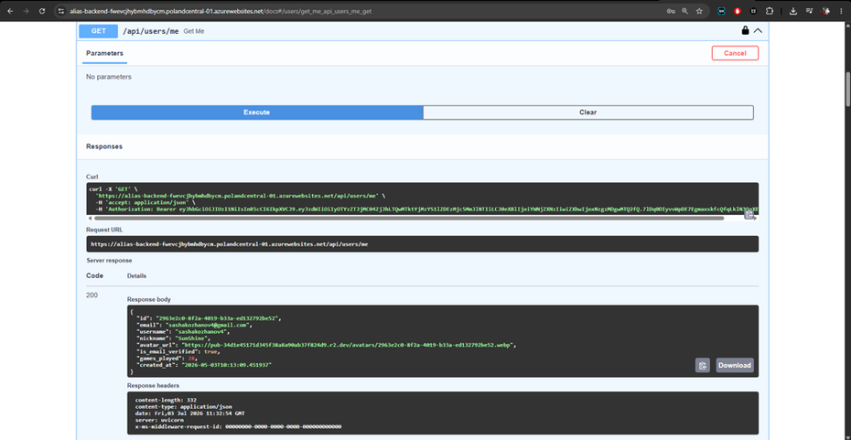
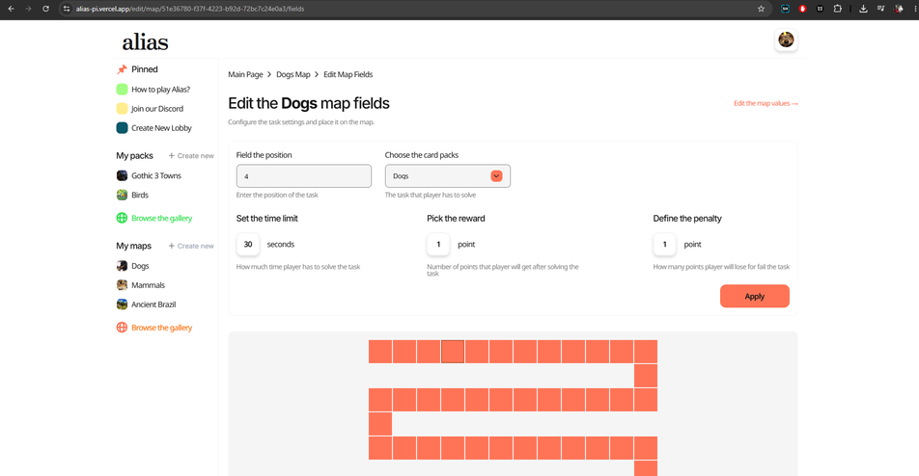
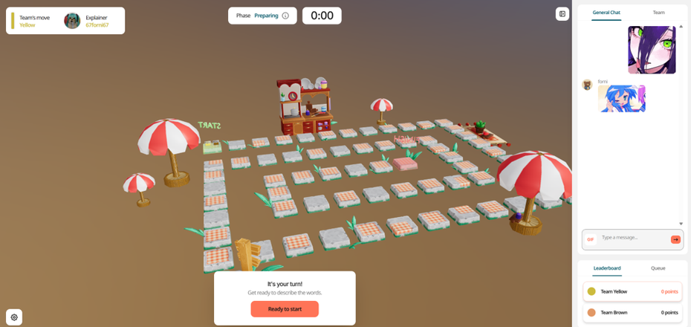
Інтерфейс користувача
Інтерфейс документація Swagger UI
Інтерфейс конструктора мап
Інтерфейс активного ігрового процесу
10

Slide 11
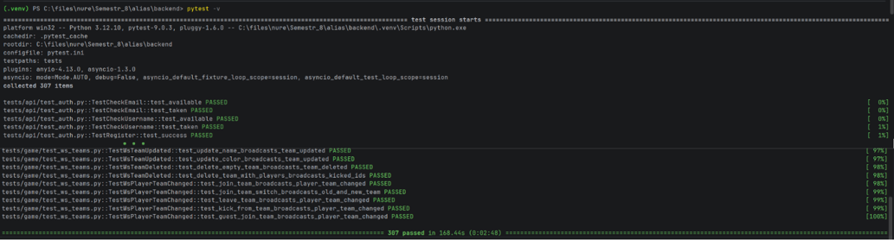
Стратегія верифікації:
Тестування та якість
модульне тестування ігрової логіки станів (State Machine);
300+
інтеграційне тестування REST API та WebSocket in-process;
ізоляція I/O-операцій через Mock-об'єкти для стабільності тестів.
Unit & Integration Tests
11

Slide 12
Підсумки
Реалістичність та практична цінність
Сфери використання
Перспективи розвитку
Платформа має високий потенціал адаптації: від розважальних порталів до освітніх гейміфікованих сервісів.
Гнучка модель даних дозволяє інтегрувати систему в корпоративне середовище для тімбілдінгів та інтерактивних заходів.
Розроблена архітектура є життєздатною та готовою до експлуатації.
Гібридне сховище (PostgreSQL + Redis) та асинхронний REST API + WebSocet довели свою ефективність, а CI/CD з автотестами гарантує високу стабільність коду.
Подальший розвиток системи передбачає впровадження нових ігрових механік, що розширить ігровий досвід. Інфраструктурно планується горизонтальне масштабування WebSocket через Redis Pub/Sub для підтримки тисяч одночасних сесій.
12

